Slide 1
ЗДОРОВОЕ ПИТАНИЕ
фундамент хорошей учебы

Slide 2

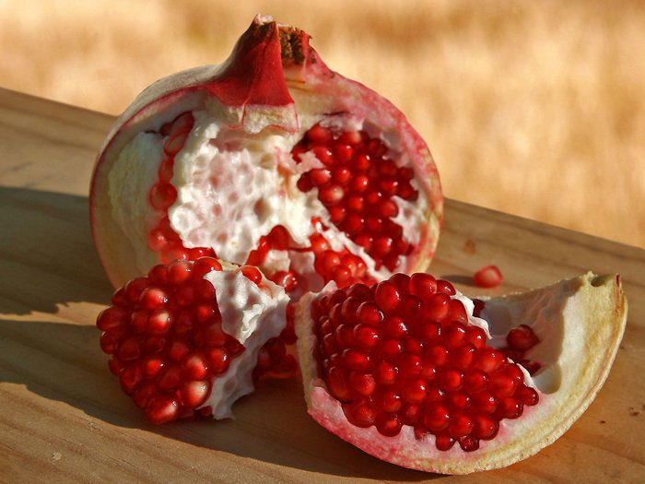
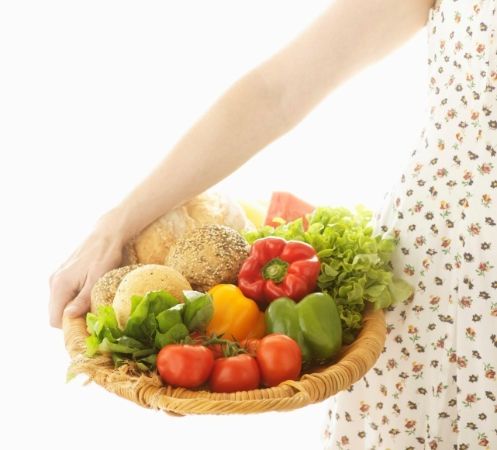
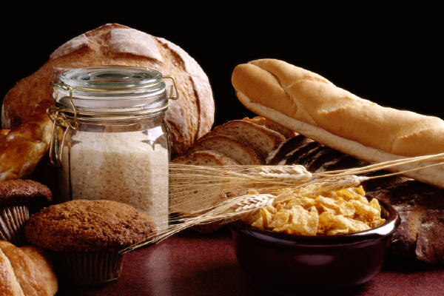
ТЕМА РОДИТЕЛЬСКОГО СОБРАНИЯ:
« Здоровое питание –фундамент хорошей учебы!»

Slide 3
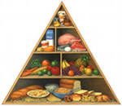
Основная цель здорового питания.
Основной целью здорового питания является создание благоприятных условий для сохранения и укрепления физического здоровья школьников за счет повышения эффективности и безопасности системы школьного питания.

Slide 4
Что такое здоровье?
Здоровье – это состояние полного физического, духовного и социального благополучия, а не только отсутствие болезней и физических недостатков. Духовное здоровье – это здоровье нашего разума, а физическое – здоровье нашего тела. Составляющие здоровья должны гармонично развиваться. Здоровье человека – бесценный дар природы. Разрушить здоровье можно, а купить нельзя. Чтобы быть здоровым, необходимо вести здоровый образ жизни, в который входят элементы: двигательная активность; рациональное питание; соблюдение режима труда и отдыха; личная гигиена; психическая и эмоциональная устойчивость; отказ от вредных привычек.

Slide 5
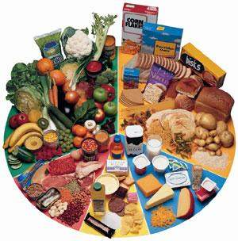
Здоровое питание

Slide 6

Основные принципы здорового питания школьников.
Питание младшего школьника должно быть : разнообразным,
регулярным, адекватным(соответствовать энерготратам ребёнка),
безопасным, вызывать приятные ощущения и положительные
эмоции.
Калорийность рациона школьника должна быть следующей:
7-10 лет – 2400 ккал
14-17лет – 2600-3000ккал
если ребенок занимается спортом, он должен получать на 300-500 ккал больше.

Slide 7
Необходимые продукты для полноценного питания младших школьников.
Белки
молоко или кисломолочные напитки ;
творог ;
сыр ;
рыба ;
мясные продукты ;
яйца .
Жиры.
сливочное масло ;
растительное масло ;
сметану .
хлеб ;
крупы ;
картофель ;
мед ;
сухофрукты ;
сахар .
Углеводы.

Slide 8
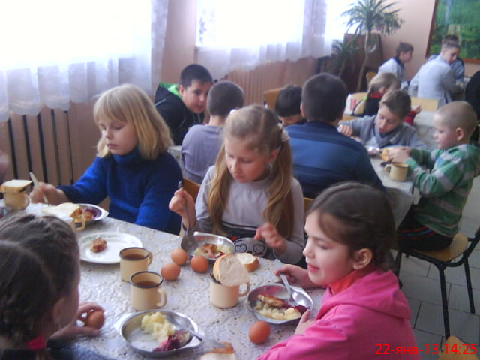

Белки.
молоко или кисломолочные напитки ;
творог ;
сыр ;
рыба ;
мясные продукты ;
яйца .

Slide 9
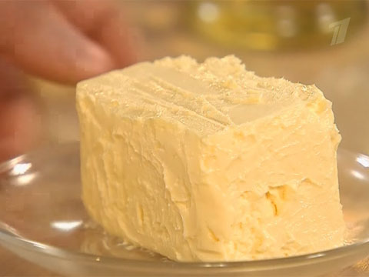
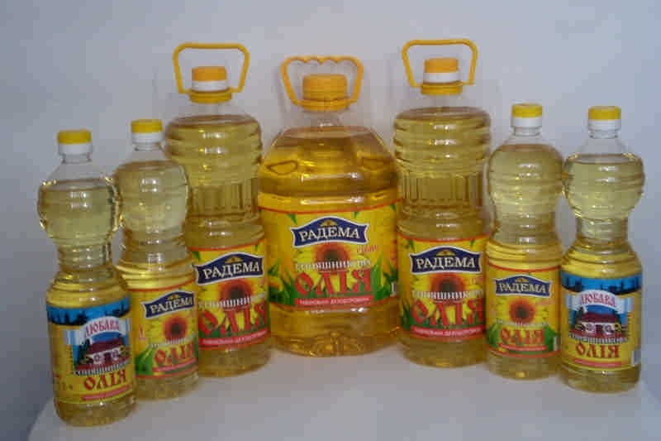
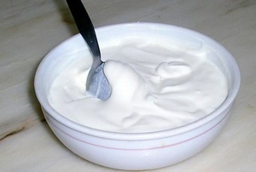
Жиры.
Мясо, молоко и рыба
сливочное масло ;
растительное масло ;
сметану .

Slide 10
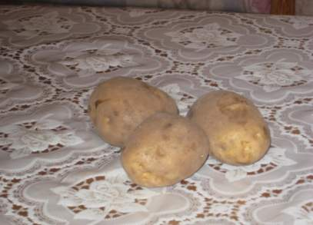
Углеводы.
  хлеб ;
крупы ;
картофель ;
мед ;
сухофрукты ;
сахар .

Slide 11
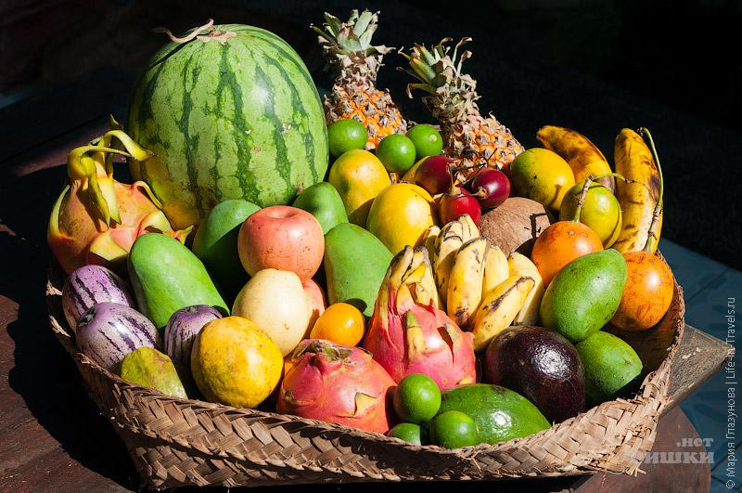
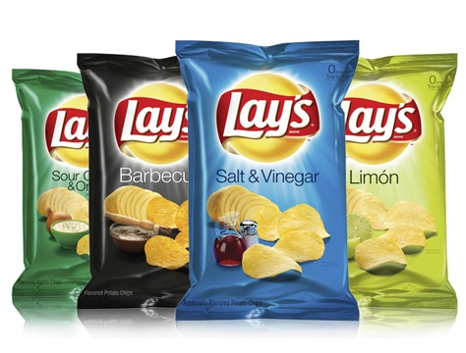
В жизни нам необходимо
Очень много витаминов,
Всех сейчас не перечесть.
Нужно нам побольше есть
Мясо, овощи и фрукты —
Натуральные продукты,
А вот чипсы, знай всегда,
Это вредная еда.

Slide 12
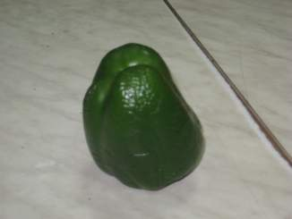
Витамины и минералы.
Продукты, богатые витамином А:
морковь ;
сладкий перец;
зеленый лук;
щавель;
шпинат;
зелень ;
плоды черноплодной рябины, шиповника и облепихи

Slide 13
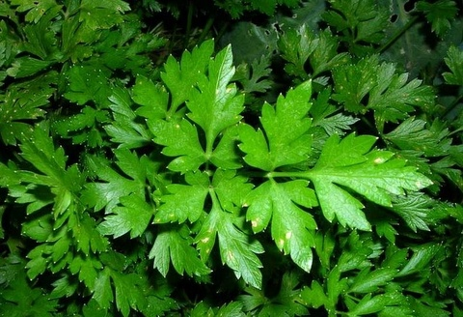
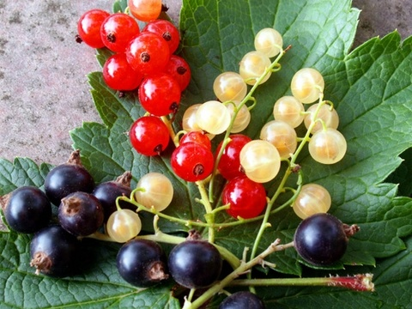
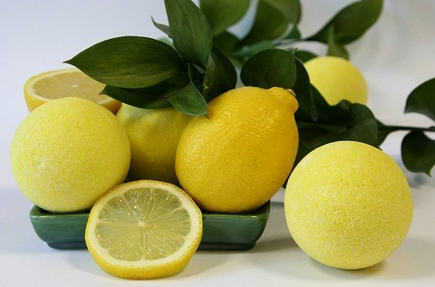
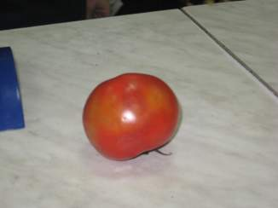
Продукты-источники витамина С:
зелень петрушки и укропа ;
помидоры ;
черная и красная смородина ;
красный болгарский перец;
цитрусовые;
картофель .

Slide 14
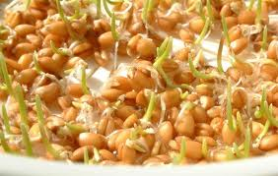
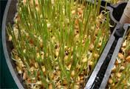
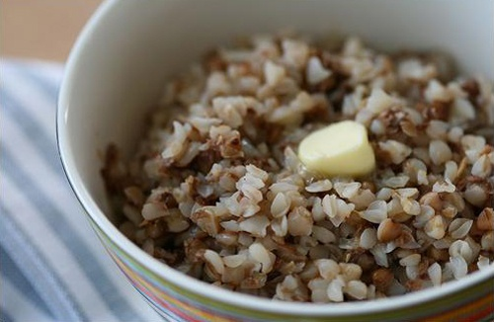
Витамин Е содержится в следующих продуктах:
печень ;
яйца ;
проращенные зерна пшеницы;
овсяная и гречневая крупы .

Slide 15
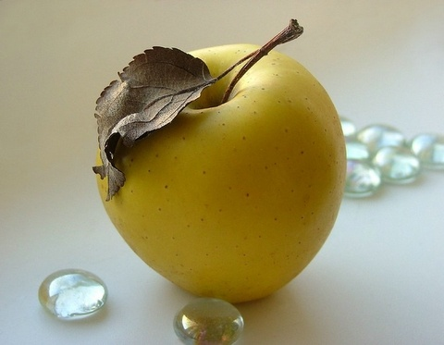
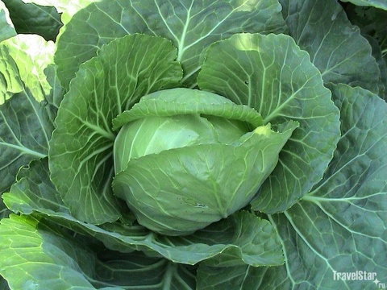
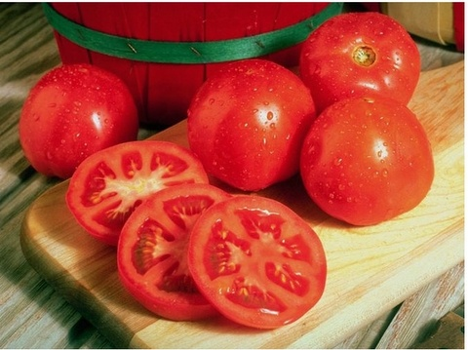
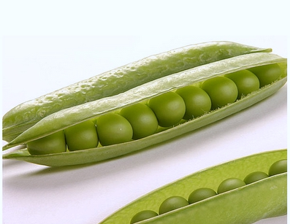
Продукты, богатые витаминами группы В:
хлеб грубого помола ;
молоко ;
творог ;
печень ;
сыр ;
яйца ;
капуста;
яблоки;
миндаль ;
помидоры ;
бобовые .

Slide 16
В состав минеральных веществ входят:
Минеральные
вещества
Соли
фосфора
Магний
Калий
Железо
Хлористый
натрий
(соль)
Йод
Кальций

Slide 17
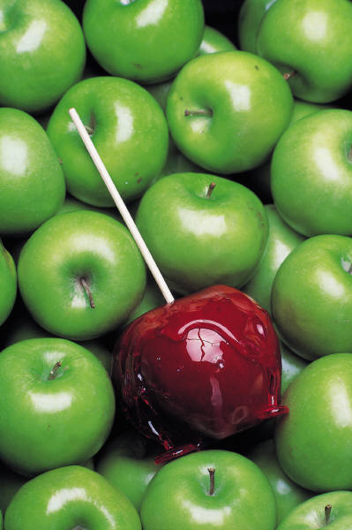
Рекомендации школьникам
В питании всё должно быть в меру;
Пища должна быть разнообразной;
Еда должна быть тёплой;
Тщательно пережёвывать пищу;
Есть овощи и фрукты;
Есть 3—4 раза в день;
Не есть перед сном;
Не есть копчёного, жареного и острого;
Не есть всухомятку;
Меньше есть сладостей;
Не перекусывать чипсами и сухариками;
Обязательно брать в школе горячий обед.

Slide 18
Выводы
Таким образом, питание является важнейшим фактором внешней среды, воздействующим на состояние растущего организма и его развитие.
Для правильной жизнедеятельности растущего организма необходимо, чтобы питание было рациональным, правильным, физиологически полноценным. Это означает, что как по количеству, так и по своему качественному составу пища должна отвечать физиологическим требованиям организма школьника.
Если ребёнок остаётся в школе на полный день (то есть на «продлёнку») ему надо обязательно съесть в школе горячий обед.

Slide 19
Здоровое питание-залог успешной учёбы!

Slide 20
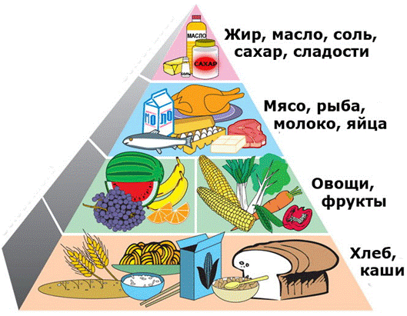
Наведение порядка
в режиме питания
в силах любого
человека и тот
кто хочет, может
преодолеть
вредную привычку
неправильно питаться.
Приятного Вам аппетита! Будьте здоровы!

